Slide 1
«Gothic Revival»
Подготовил: Банных Никита

Slide 2
Игры платформеры
Платформер— жанр компьютерных игр, в которых основной чертой игрового процесса является прыгание по платформам, лазанье по лестницам, собирание предметов, обычно необходимых для завершения уровня.
пример игры платформера

Slide 3
Примеры игр платформеров
«Super Mario»
«Sonic»
«Castlevania»

Slide 4
Использованные технологии
- Pygame
- Tiled Map

Slide 5
Tiled Map Editor
Tiled — кроссплатформенный открытый редактор тайловых карт для игр. Он позволяет создавать карты для 2-мерных игр (с видом сбоку, таких, как платформеров, или видом сверху ).

Slide 6
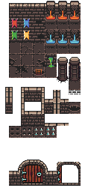
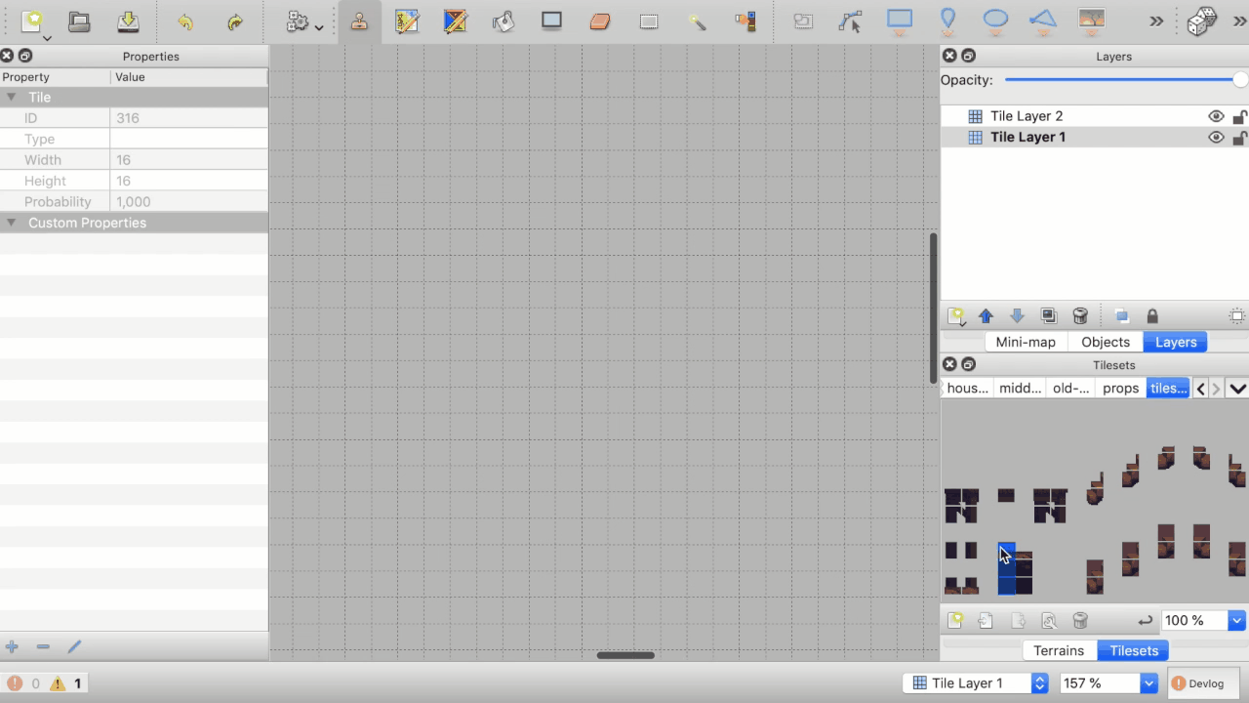
Tiled Map Editor

Slide 7
Игровой процесс предоставлен в видео

Slide 8
Спасибо за внимание!

